Slide 1
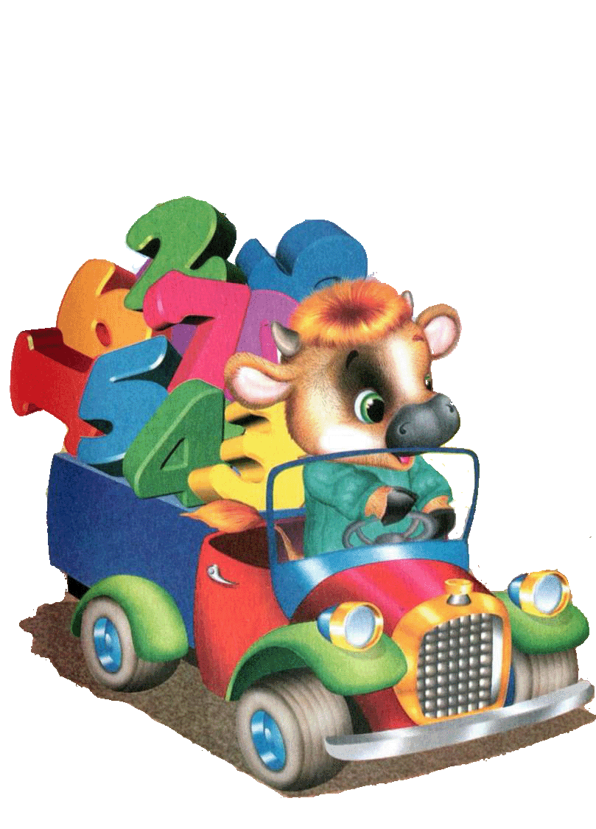
и
КОЛИЧЕСТВЕННЫЙ
СЧЁТ
МУРКА
В
ЗООПАРКЕ

Slide 2
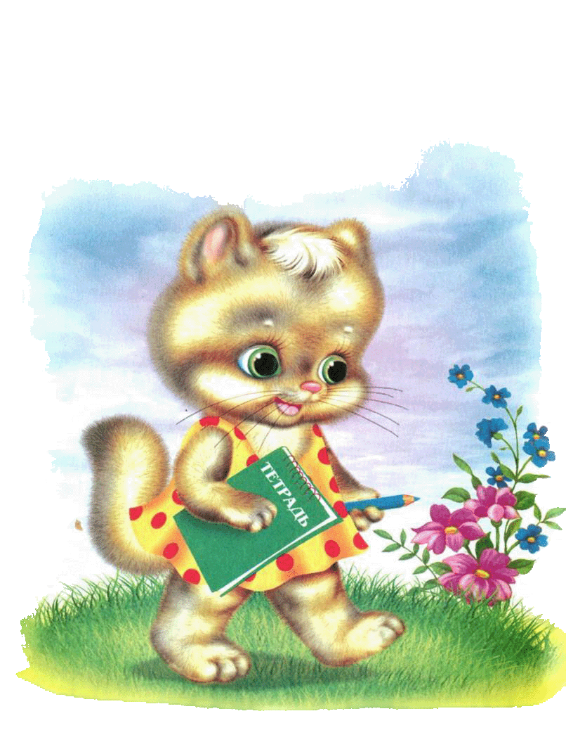
Скучно Мурке у окна,
В зоопарк идет она.
Есть у Мурочки тетрадь,
Будет Мурочка считать.

Slide 3
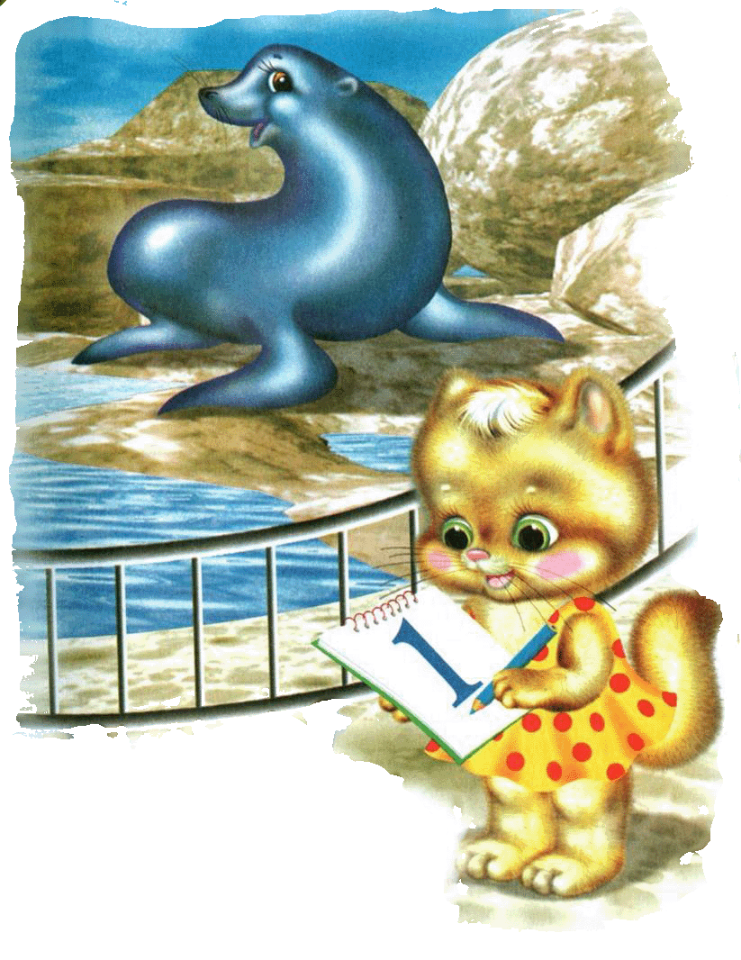
1
От жары укрылся в тень
Толстый северный тюлень.
Он родился в царстве льдин -
Пишет Мурочка ОДИН.

Slide 4
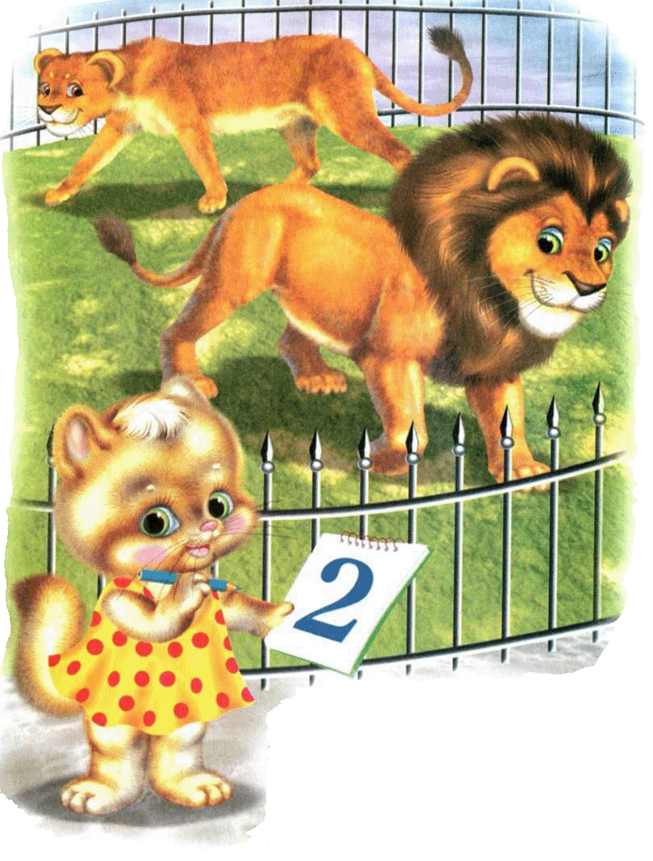
2
Ходят рядом лев и львица -
Царь и грозная царица.
Мурка – родственница льва -
Гордо пишет цифру ДВА.

Slide 5
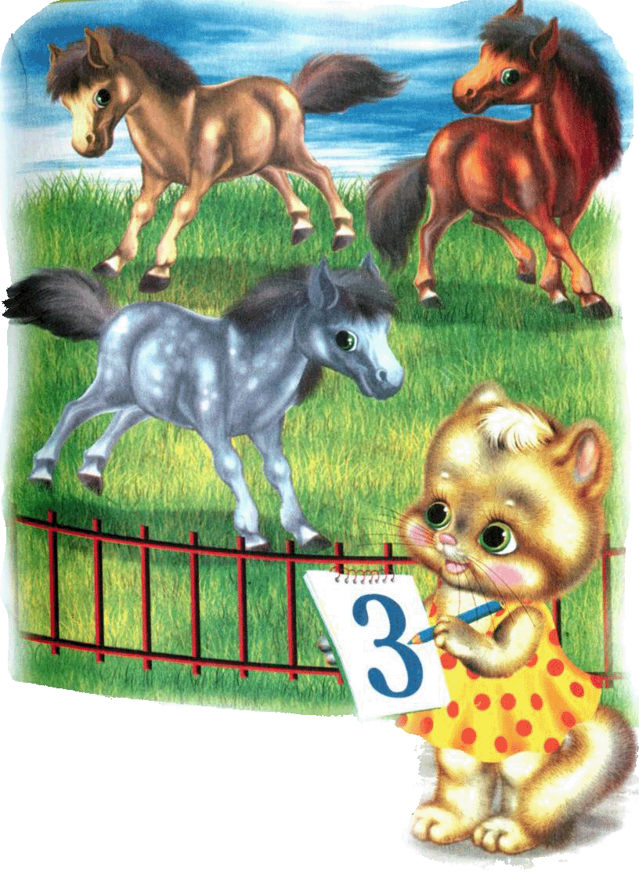
3
Ну а здесь резвятся пони,
Пони – маленькие кони.
Сколько здесь их? Посмотри!
Пишет Мурка цифру ТРИ.

Slide 6
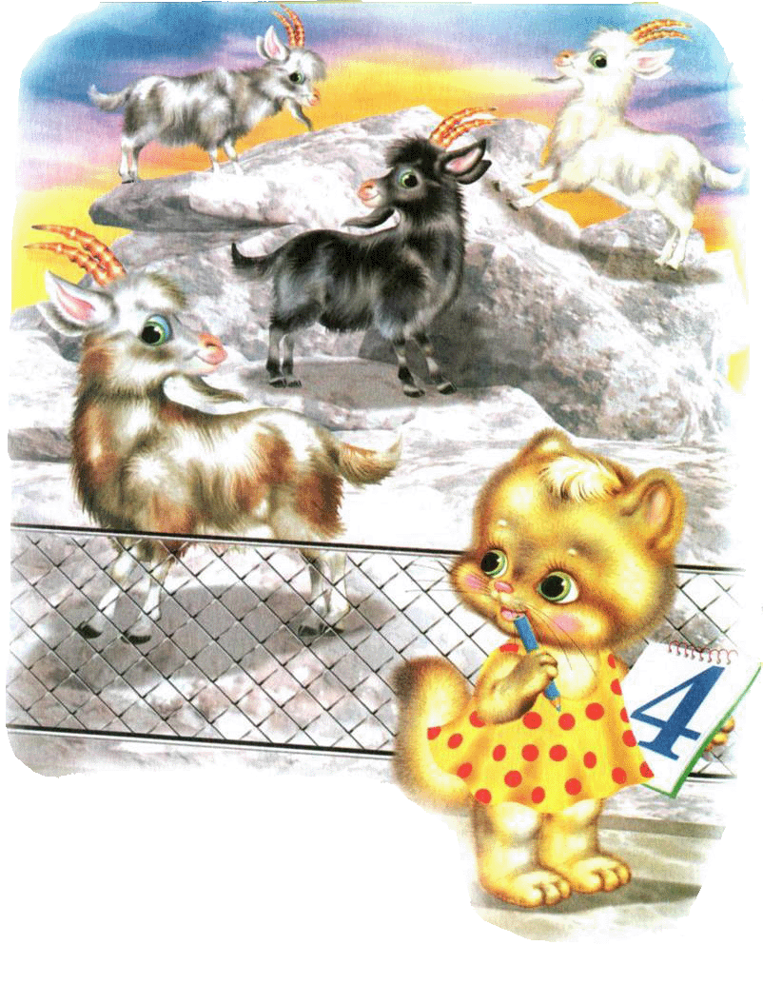
4
Словно в зимние морозы
В тёплых шубах ходят козы.
Нет рогов острее в мире -
Пишет Мурочка ЧЕТЫРЕ.

Slide 7
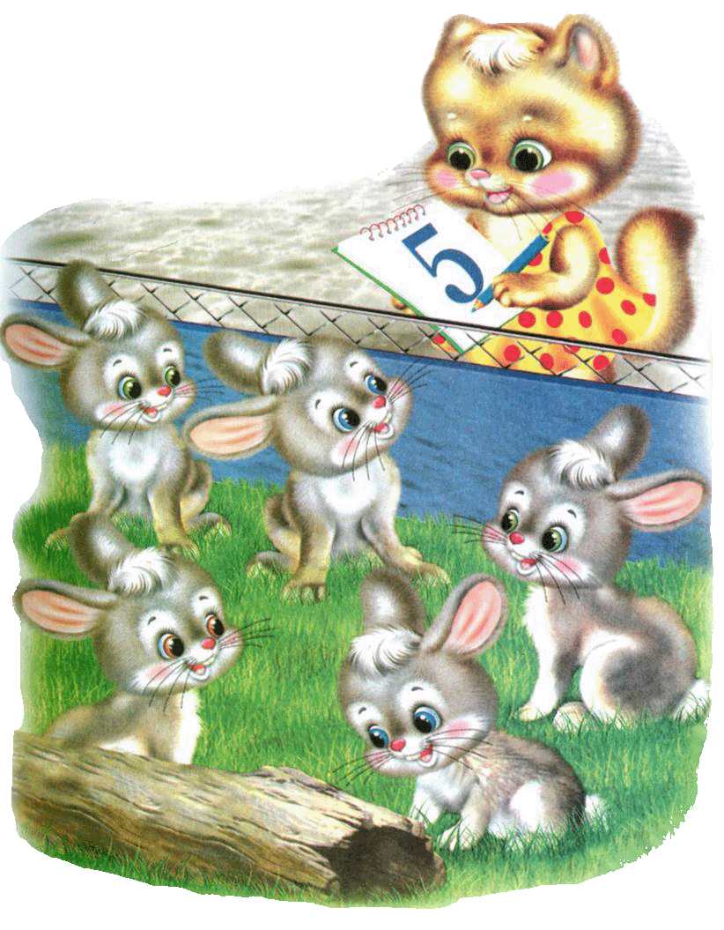
5
Зайки – серые трусишки -
Длиноухие братишки.
Вышли зайки погулять -
Пишет Мурка цифру ПЯТЬ.

Slide 8
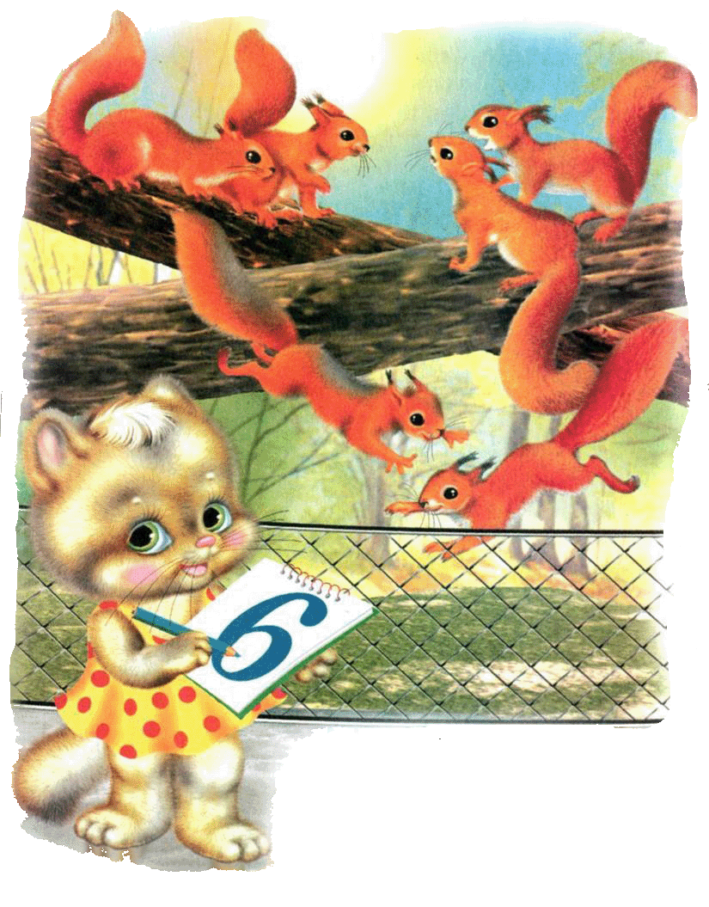
6
Трудно белочек считать,
Любят белочки скакать.
Но у Мурки навык есть -
Пишет Мурка цифру ШЕСТЬ.

Slide 9
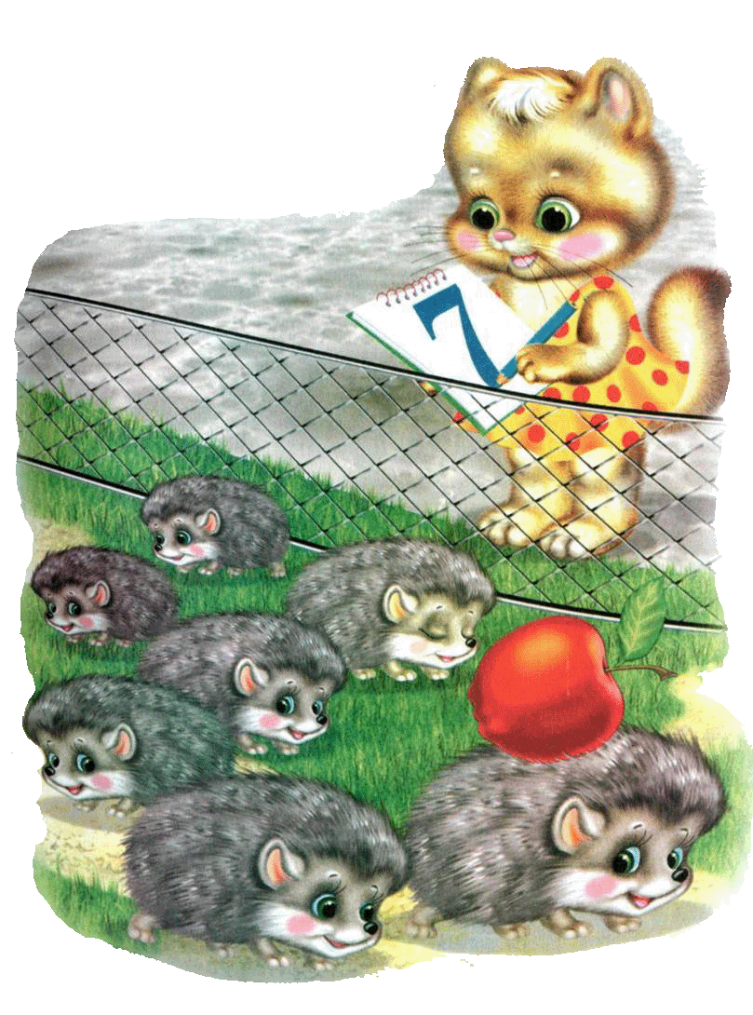
7
У ежей в иголках шубки,
Не страшны им лисьи зубки
И не страшен волк совсем -
Пишет Мурка цифру СЕМЬ.

Slide 10
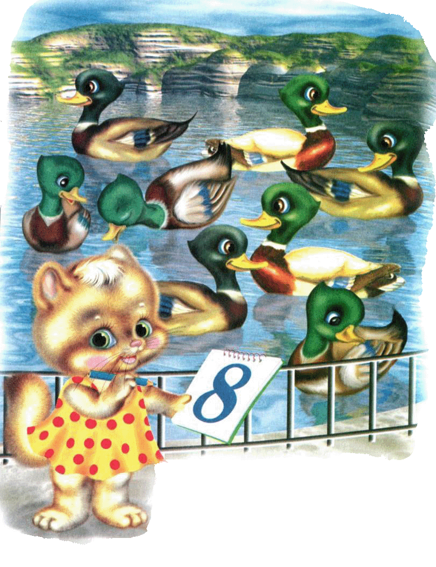
8
Утки плавают в пруду
И ныряют на ходу.
Ведь еще не скоро осень -
Пишет Мурка цифру ВОСЕМЬ.

Slide 11
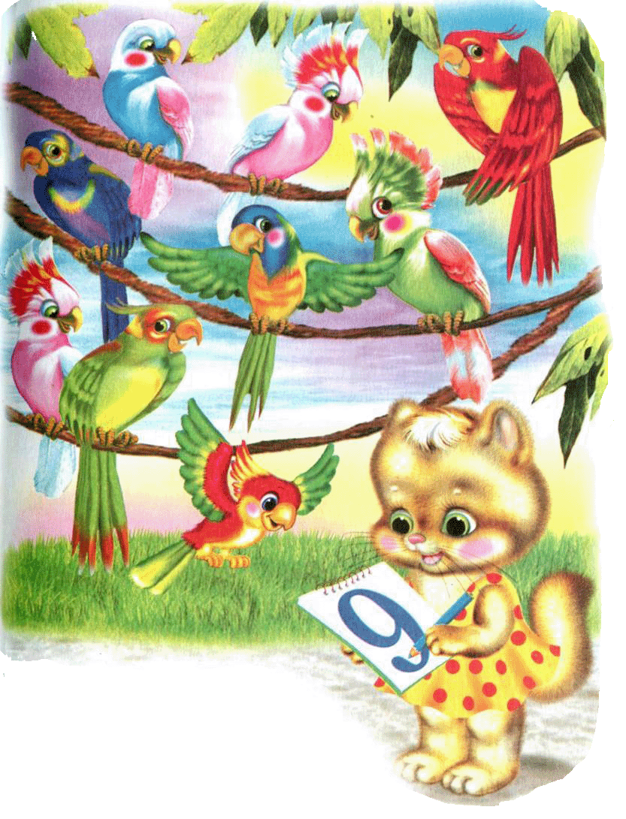
9
Попугаи говорят,
Что красив у них наряд
Трудно в это не поверить -
Пишет Мурка цифру ДЕВЯТЬ.

Slide 12
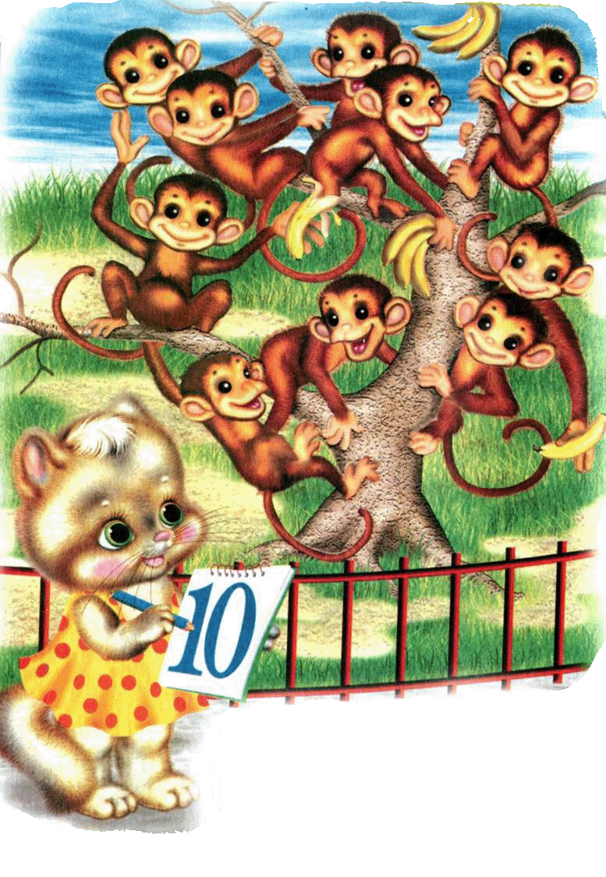
10
Обожают обезьяны
Есть душистые бананы.
Вот бы всюду их развесить!
Пишет Мурка цифру ДЕСЯТЬ.

Slide 13
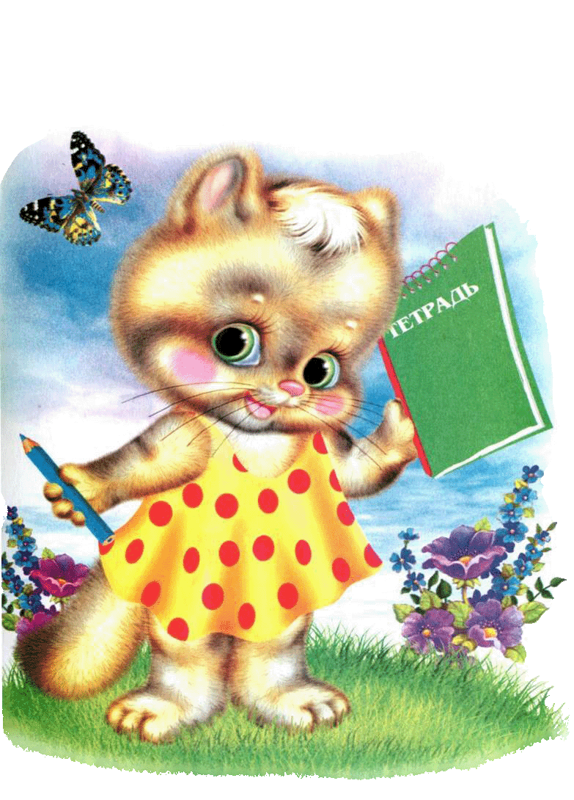
ДЕСЯТЬ! Кончилась тетрадь,
Негде Мурочке писать.
Ну и ладно! Ну и пусть!
Счёт запомним наизусть.

